Slide 1

Государственное автономное учреждение дополнительного профессионального образования Ярославской области
Институт развития образования
«Скулшутинг и телефонный терроризм, проблемы, причины»
Старший преподаватель
Центра воспитания и социализации
Перфилов В.П.

Slide 2

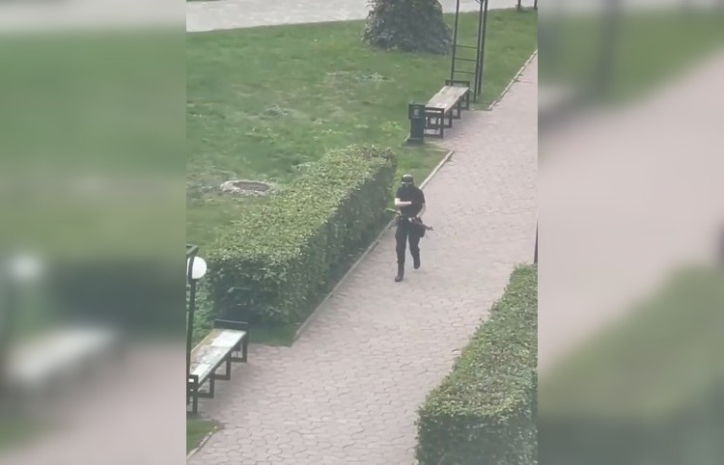
Хронология события WWW.PERM.KP.RU: https://www.perm.kp.ru/daily/28332/4477838/
- Определился с датой, буду выдвигаться 20 сентября, - опубликовал пост на своей странице в соцсетях за час до чудовищного преступления 18-летний Тимур Бекмансуров, студент юридического факультета Пермского государственного национального исследовательского университета.
Тимур поступил на платное отделение, но успел проучиться всего три недели.
Кровавая бойня началась в 11.30, в этот момент в вузе начиналась третья пара. На площади перед главным корпусом со стороны входа, ближайшего к вокзалу Пермь-II, появился парень, одетый во все черное, на теле – бронежилет, на голове – каска, в руках - оружие.
Он начал стрелять еще за территорией кампуса. Целился в идущих с занятий студентов, но не попал.
В 11.31 тревожную кнопку, установленную в университете, нажали два раза, в 11.43 еще раз. А в это время нападавший уже вовсю стрелял по людям.
- Закончить все самому или дать это сделать сотрудникам полиции? – размышлял он в своем онлайн послании. – Думаю, второй вариант будет веселее, все равно нейтрализация меня не будет для них серьезной проблемой. Не могу исключить и того, что меня могут задержать. Ха, тогда я окажусь тем еще неудачником.
- Произошедшее не является терактом. Никто не знал о том, что я собирался сделать, все действия я проводил самостоятельно.
- Выбор по моим критериям в наших магазинах был не особо большой, нужен был любой помповый дробовик с пистолетной рукояткой и возможностью регулировки приклада. Полуавтоматические ружья не рассматривал, возможно они и дают больший темп стрельбы, но могут подвести в самый ответственный момент, ну а про ланкастер с парадоксом и говорить не стоит, они не покажут такой же эффективности при стрельбе по толпе как заряд картечи.

Slide 3

КОЛУМБАЙНЕН
СКУЛШУТИНГ
Колумбайн – это название школы в США, в которой в 1999 году произошло массовое громкое вооружённое нападение учеников на своих одноклассников.
Скулшутинг (от англ. Schoolshooting — «школьная стрельба») или вооружённые нападения в учебных учреждениях
На территории Российской Федерации с 2014 года произошло более 10 преступлений данной направленности.
В отношении одного лица возбуждено уголовное дело по статье 105 УК РФ,
двое направлены на лечение в Ярославскую ОКПБ,
- один привлечён к административной ответственности,
- четверо поставлены на учёт в подразделениях по делам несовершеннолетних ОВД.
В 2021 году УФСБ России по ЯО во взаимодействии с УМВД России по ЯО
- выявлено 8 участников «колумбайновских» сообществ,
- предотвращено 4 вооруженных нападения сторонников «скулшутинга» на образовательные организации.

Slide 4
КОЛУМБАЙНЕН
СКУЛШУТИНГ
«Синдром Вертера» - научное название подражательных убийств и самоубийств. Давно известна закономерность: как только случается громкое, вопиющие, необычное убийство или самоубийство, тут же начинается волна точно таких же – подражательных.
Причинами являются:
- систематическая агрессия в отношении детей, которые становятся объектами так называемого «буллинга» – психологического и физического насилия.
- недостаточное внимание со стороны родителей и педагогов к несовершеннолетним, демонстрирующим социальные девиации, в том числе имеющим психологические отклонения;
- распространение в социальных сетях групп, пропагандирующих культ «Колумбайна».
«скулшутинг» отличают:
- совершение преступления на территории ОО;
- умысел преступника на причинение вреда жизни и здоровью неограниченного круга лиц из числа педагогов и обучающихся;
- использование оружия.

Slide 5
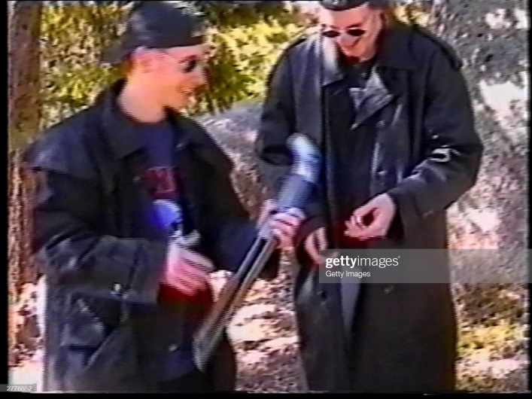
Получение информации о склонности подростка к «колумбайновской» идеологии в ходе межличностного контакта педагога и обучающегося
1. Симпатии подростка к определенному стилю одежды (штаны в стиле милитари, длинные черные плащи, белые футболки с надписями «1999», «VoDKa», «Wrath», ботинки – берцы, перчатки, солнцезащитные очки).
2. Выявление обучающихся из числа лиц, достигших возраста 18 лет, намеревающихся реализовать право на приобретение газового оружия, огнестрельного гладкоствольного длинноствольного оружия самообороны, спортивного оружия, охотничьего оружия, сигнального оружия.
В случае получения информации о факте обращения обучающегося ОО Московской области за лицензией на приобретение оружия, ОО привлекается для составления индивидуального социально-психологического портрета обучающегося. Данная практика позволяет оценить психологическое состояние лица, достигшего возраста 18 лет, при принятии решения о выдаче лицензии на приобретение оружия.
Эрик Харрис
Дилан Клиболд

Slide 6
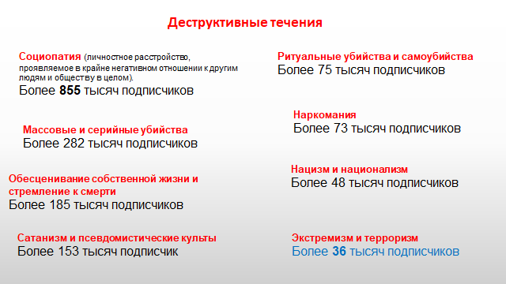
2 февраля Верховный суд по требованию Генпрокуратуры признал «Колумбайн» «террористическим движением»
Генпрокуратура уверена, что это целая организация, участники которой «отрицают общепринятые моральные принципы и нравственные ценности, пропагандируют девиантное поведение, суицид и насилие как норму жизни и способ достижения своих целей». «Деятельность широко развитой структуры „Колумбайна“ координируется с использованием возможностей сети Интернет»
движения «Колумбайн» просто не существует: у него нет ни лидеров, ни представителей, ни каких-либо организационных структур

Slide 7
Формы девиантного поведения
негативные
позитивные
- хулиганство;
лихачество
на дорогах;
- уголовную преступность;
- приставание;
сексуальные
домогательства;
- изнасилование;
- инцест;
- педофилию;
- зоофилию;
- некрофилию;
- наркоманию;
- токсикоманию;
- непристойное поведение;
- эксгибиционизм;
- проституцию;
- игроманию;
- терроризм;
- экстремизм;
- вандализм;
- нанесение самоповреждений;
- самоубийство и др.
- самопожертвование;
- героизм;
- аскетизм;
- чрезмерная щедрость;
- чрезмерная добродетельность;
- обострённое чувство жалости;
- способности, талант,
- гениальность и др.
Термин «девиантное поведение» можно применять к детям не младше 5 лет

Slide 8

Подверженность к внешнему воздействию
Специалисты правоохранительных органов выделяют следующие группы молодых людей, наиболее подверженных влиянию идеологии терроризма и экстремизма:
- подростки из неблагополучных семей,
- употребляющие алкоголь и наркотики,
- разделяющие экстремистские настроения,
- дети, осужденных родителей бандформирований и проповедующих экстремистские взгляды, насильственные способы решения проблем,
- подростки семей трудовых эмигрантов.
Специалисты в сфере социальной психологии выделяют следующие группы людей, в отношении которых индоктринация (передача фундаментальных положений системы верований) наиболее вероятна:
- истероиды (стремление выделиться, обратить на себя внимание окружающих, оказаться в центре внимания)
- лица с паранойяльной (бредовые, сверхценные идеи) настроенностью,
- психастеники (мнительность, тревожность),
- зависимый тип личности, лица из семей с гиперопекой,
- лица из неполных семей,
- лица из асоциальных семей,
- лица с ограниченными физическими возможностями,
- лица, пережившие тяжелые психотравмы,
- лица с развитым эйдетическим восприятием (галлюцинации наяву),
- лица, склонные к конфабуляциям (разновидность «ложных воспоминаний», «галлюцинации воспоминания»),
- дети и родственники культистов или террористов.

Slide 9
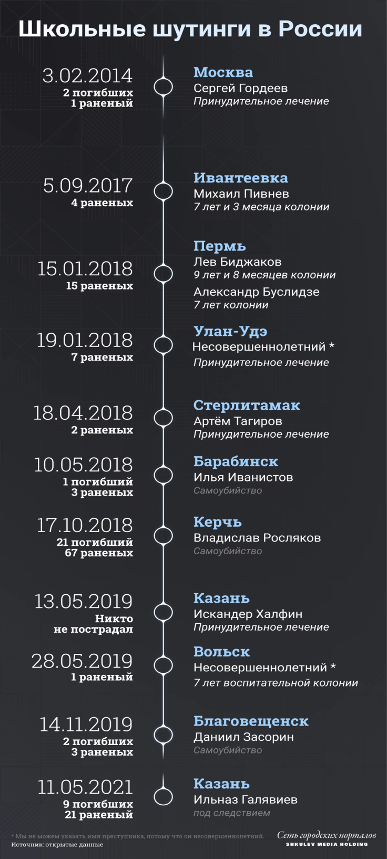
В феврале 2014-го утром выстрелы грянули в здании 263-й школы в столичном районе Отрадное. На вызов тревожной кнопки приехали двое патрульных - один убит на месте, другой тяжело ранен. Стрелок Сергей Гордеев застрелил учителя Андрея Кирилова и взял в заложники десятый «А». Стрелок - ученик этого же класса, который принес в школу спрятанные под длинным пальто два отцовских карабина. Сдаться его уговорил отец, сотрудник одного из силовых ведомств. Гордеев был в числе здешних отличников, даже на золотую медаль претендовал.
Уже после трагедии некоторые школьники признавались, что над зубрилой Гордеевым часто издевались и одноклассники, и ребята постарше.
5 сентября 2017 года. Девятиклассник Михаил Пивнев зашёл в здание «Образовательного центра № 1», учащимся которого являлся, открыл стрельбу из пневматической винтовки, а затем взорвал самодельные взрывные устройства. В результате атаки пострадали 4 человека — учительница информатики, которой подросток нанёс удар секачом по голове и выстрелил в лицо, а также трое учеников школы, выпрыгнувших из окна здания учебного заведения. Михаил из обеспеченной семьи, родители дарили ему дорогие подарки, в том числе пневматическое оружие.
«Я слышала от тех, кто с ним общался, что он всегда мечтал взорвать школу, он с лета это планировал, рассказывал это своим одноклассникам на уроках. Его друзья воспринимали это как шутку, но через какое-то время оказалось, что это была не шутка, а серьезное намерение»

Slide 10
Улан-Уде. 16-летний бывший ученик Лев Биджаков и 15-летний девятиклассник Александр Буслидзе решили прославиться, устроив бойню в родной школе. В качестве жертв они выбрали 45-летнюю учительницу начальных классов Наталью Шагулину и десятилетних учеников 4 "Б".
До 2015 года он был вполне прилежным учеником и даже участвовал в олимпиаде по физике. Затем подсел на наркотики и стал более неуправляемым и агрессивным. Биджаков из неблагонадежной семьи
Утром 19 января в один из классов школы № 5 в военном городке Сосновый Бор в Улан-Удэ (столица Бурятии) ворвался девятиклассник с топором и «коктейлем Молотова». Он напал на учеников и учительницу, а затем поджег класс. В последнее время Антон плохо учился, пил и увлекался субкультурой АУЕ
Стерлитамак. Ученик 9 коррекционного класса17 летний Артем Тагиров принес в школу №1 нож, зашел в кабинет информатики, где находились его одноклассники, и имеющимся порезал руку одной из учениц, а также нанес ножевое ранение учителю. Затем разлил горючее вещество, поджег его, а затем сам нанес себе ножевое ранение. Мальчик учился в коррекционном классе ЗПР в обычной школе. Его сильно гнобили одноклассники, обзывали его, он просил о помощи, но никто его не услышал , ни родители, ни школа...
Воспитывался в нормальной семье.

Slide 11
Барабинск. филиал Новосибирского колледжа транспортных технологий имени Н.А. Лунина. Нападавший - студент первого курса 17-летний Илья Иванистов, он принес ружьё на занятия в разобранном виде. Оно лежало у него в рюкзаке за спиной. Охранника на момент нападения на посту почему-то не было. По предварительным данным, Илья собрал ружьё в туалете, после чего сразу прошёл в класс и наугад выстрелил в учеников. Далее он просто вышел из кабинета, встал в коридоре, развернул ружьё стволом к себе и застрелился
«Вы надо мной подшутили, теперь я над вами подшучу». Перед тем, как стрелять парень говорил, что всех ненавидит. парень был замкнутым и малообщительным. Папа Ильи работает на стройке в Новосибирске, вахтовым методом. Парень боялся отца и поэтому ждал, пока тот уедет, чтобы забрать оружие.
Керчь. 18-летний студент четвертого курса керченского техникума Владислав Росляков устроил кровавую бойню в учебном заведении. На большой перемене он подорвал в столовой самодельную бомбу, после чего стал расстреливать разбегающихся в панике людей из ружья 12-го калибра. 18 погибших и 74 раненых — таков итог расправы, мотивы которой до сих пор неизвестны.
До последнего дня Владислав Росляков исправно выполнял учебные задания, не пропускал лекции, вел ничем не примечательный образ жизни. Свои страшные намерения не выдал никак.
«Он учился исправно, можно сказать, был отличником», «всегда был тихим, спокойным, все время ходил сам по себе»

Slide 12
Казань. ⚡В Казани подросток взял в заложники школьный класс. Инцидент произошёл в гимназии №7. По информации СМИ, парень был вооружён пистолетом, но не причинил никому вреда. Искандер Хальфин из обеспеченной семьи, его отец работает в банке. При этом родители развелись, мать живет и работает в Москве. Гимназия элитная.
Одноклассники отзываются о Хальфине, как об остроумном, смешном и непоседливом пацане.
"Есть, правда, проблема – Искандеру нравится девушка, одноклассница, а он ей – нет. Она подкалывает его, иногда называет трусом и говорит, что он ни на что крутое не способен. Хальфин пишет ей, намекает, что может даже покончить с собой. Сегодня утром Искандер берёт пневматический пистолет и решает доказать, что он – смелый".
причиной его поступка стала неразделённая любовь
Вольск. Днём 28 мая в школе № 4 посёлка Большевик Саратовской области семиклассник 15 лет напал на шестиклассницу с топором и попытался поджечь кабинет класса с помощью «коктейлей Молотова».
Ученик состоял на учёте у психиатра и, похоже, заранее готовился к настоящей бойне. У мальчика были проблемы с родителями, одноклассниками и учителями. Он рос в неполной семье, но был общительным и отзывчивым, занимался в школьном кружке стрельбой. Семья хорошая. Подросток состоит на учёте у психиатра и обучается на дому из-за «неадекватного поведения». Один раз мальчик оставался в школе на второй год.

Slide 13
Благовещенск ⚡14 ноября 19-летний студент Даниил Засорин отправился на занятия в колледж Благовещенска (Амурская область), прихватив с собой помповое ружье Иж-81. Оказавшись в здании, молодой человек открыл стрельбу, убив одного из учащихся и тяжело ранив еще троих. Затем Засорин устроил перестрелку с полицейскими, а после покончил с собой.
Он всегда был тихим, спокойным, никогда не проявлял агрессии и ни с кем не ссорился — во всяком случае, громко. В колледже все знали, что Даниила задевали в группе — унижали, материли, пихали, толкали. Да и не только в группе, а вообще. За пару дней до случившегося его кто-то избил, а он не смог постоять за себя. Он вообще был такой небольшой, худенький. За него заступались только преподаватели, просили ребят не трогать его хотя бы на занятиях, потому что это было и там.
Казань. 19-летний Ильназ Галявиев вошел в гимназию №175 в Казани с дробовиком и 150 картечными патронами в черной сумке — и устроил стрельбу в учебном заведении, которое окончил четыре года назад.
«Он практически ни с кем не общался, до нас ему дела не было. Постоянно в своих мыслях где-то. Да, мы немного задирали его, смеялись, скажем так, пытались немного расшевелить пацана, но все без толку». «Он вечно был угрюмый и как будто уставший, особенно в последнее время, когда еще приходил в колледж» «За время учебы показал себя тихим и неконфликтным студентом. Всегда был опрятным и спокойным, уважительно относился к сокурсникам и преподавателям», — уточнили в пресс-службе учебного заведения.

Slide 14
На что следует обратить внимание.
Внутри семейные отношения. Семейный уклад – базис для любого ребёнка, в котором он развивается. Родители являются первым и главным авторитетом в глазах ребёнка, а семейные традиции и правила представляются ребёнку самыми правильными. Дети, воспитывающиеся в семьях, где царит недоверие, насилие и жестокость, несут подобную схему общения в общество.
Проявление подростком агрессии. Агрессия в подростковом возрасте является практически типичной поведенческой особенностью. В большинстве случаев за повышенной агрессивностью подростка стоит защитные механизм, который срабатывает, что бы защититься от окружающего мира. Агрессия может появиться если подростку не хватает внимания родителей, а так же из-за игнорирования его сверстниками.
Психологические травмы. В подростковом возрасте общение со сверстниками приобретает первостепенное значение.
Психологические травмы, вызванные буллингом, троллингом, травли в школе через прямое воздействие – когда ребёнка бьют, обзывают, дразнят, портят его вещи или отбирают деньги или косвенной – распространение слухов и сплетен, бойкотирование, манипуляция дружбой.
Психическое здоровье. Комплексная психолого-психиатрическая экспертиза подтверждает, что школьные стрелки нередко имеют психиатрические диагнозы. Однако, диагноз не является причиной такого страшного поступка, как «Скулшутинг». К сожалению, многие родители, опасаясь суждения окружающих, игнорируют рекомендации детских психологов и не обращаются за психиатрической помощью.
Контакт с ребёнком. Именно чувство отверженности собственными родителями может толкнуть подростка на такой страшный шаг, как стрельба в школе. Любите своих детей, будьте к ним внимательны и принимайте их такими, какие они есть.

Slide 15
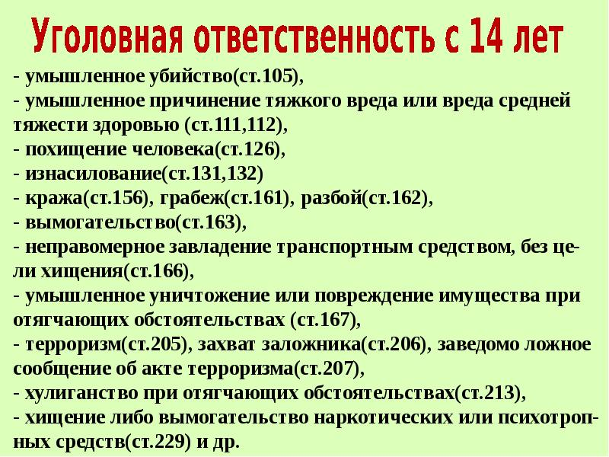
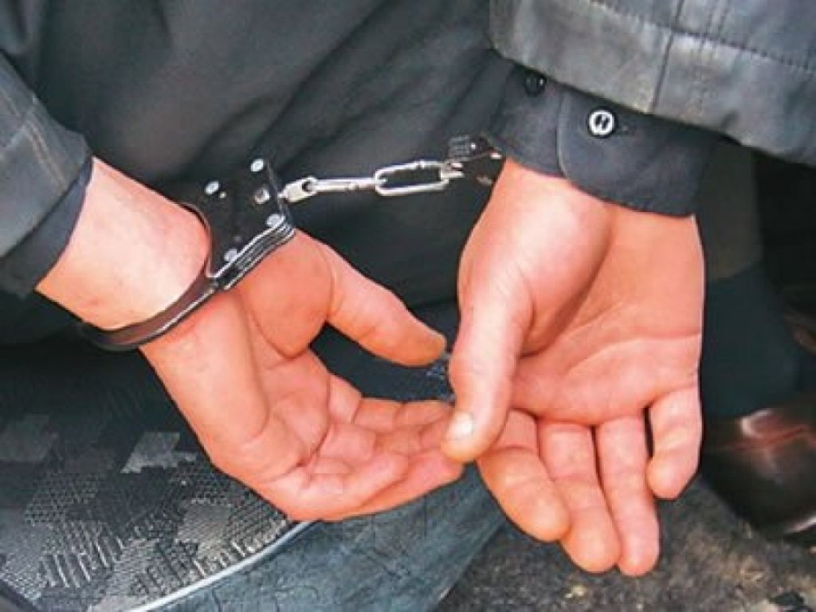
Ответственность за «колумбайн»

Slide 16
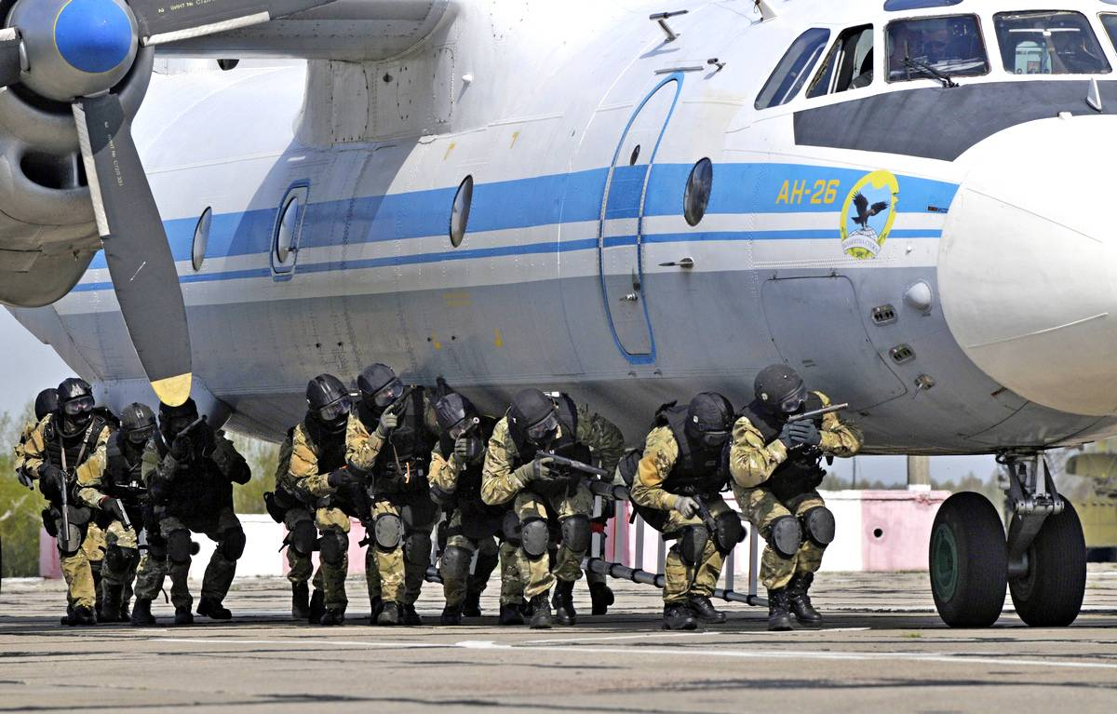
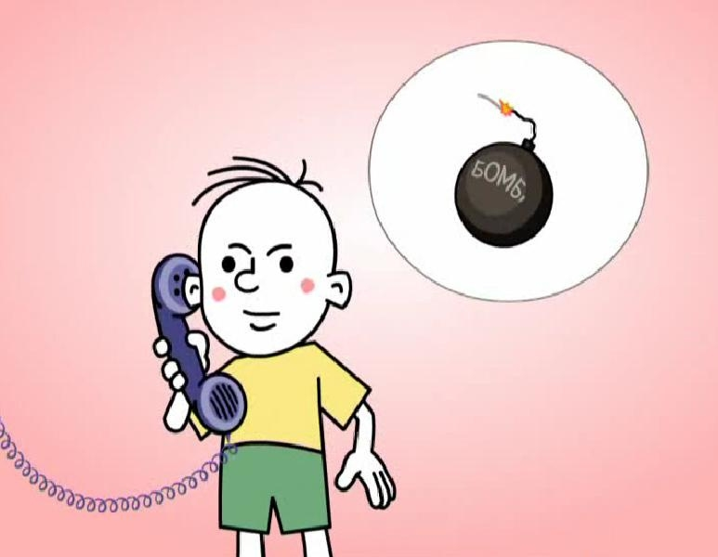
Телефонный терроризм
Формы проявления терроризма
Использование в террористических целях взрывных устройств
Угон воздушного судна и иное преступное вмешательство в деятельность гражданской авиации
3. Захват и угон морского судна, и иное преступное вмешательство в деятельность международного судоходства
4. Захват заложников
5. Телефонные угрозы
6. Иные формы терроризма

Slide 17
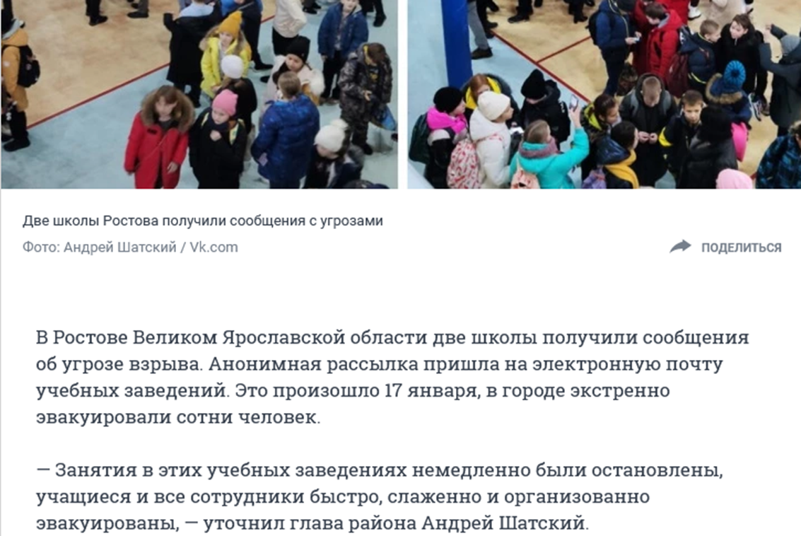
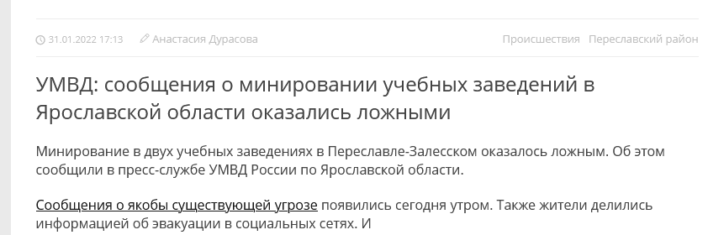
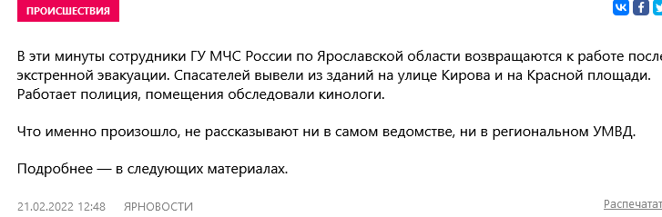
Телефонный терроризм - заведомо ложное сообщение о готовящемся террористическом акте, преступлении или наличии взрывного устройства в общественном месте.
В начале января 2022 года прошла самая масштабная волна минирований. 20 января 2022 года домой отправили школьников Тюмени, Челябинска, Магадана, Барнаула и Сахалина. Речь не идет об эвакуации нескольких образовательных учреждений, занятия прерывались почти во всех средних школах страны.

Slide 18
Телефонный терроризм
Телефонный терроризм — заведомо ложное сообщение о готовящемся террористическом акте или преступлении посредством телефонного вызова (заведомо ложное сообщение о наличии взрывного устройства в общественном месте).
Опасность
Отвлечение спецслужб от реальных заданий.
Срыв работы предприятия, например, аэропорта, что так же приводит к значительным убыткам.
Звонок в общественном месте с большим скоплением людей спровоцирует панику, что может привести к человеческим жертвам.
Привыкшие к сотням ложных вызовов спецслужбы могут не отреагировать должным образом на очередной вызов, являющийся истинным, равно как и гражданские лица могут отказаться эвакуироваться.
состав по ст. 207 УК РФ
Объект – отношения по поддержанию мер общественной безопасности (жизни и здоровье большого числа граждан, угрозы сохранения имущества, нарушение в работе органов правопорядка и специальных служб).
Субъект – вменяемое лицо в возрасте от 14 лет (родители).
Субъективная сторона – прямой умысел: лицо осознает ложность передаваемых сведений и риски угрозы паники и введения в заблуждение большого числа лиц. Если человек передал информацию о предполагаемом теракте, будучи уверенным в ее реальности, не имея умысла обмануть полицию, его действие не будет предполагать уголовного преследования.

Slide 19
Что грозит
Ст. 20.1 КоАП РФ предусматривает наказание за неуважение к субъектам общества, нецензурную брань и ругань в адрес других людей
Административное наказание за мелкое хулиганство - штраф до 1000 рублей или арест до 15 суток
Предоставление ложных сведений о теракте из хулиганских побуждений - виды уголовной ответственности:
- Штраф от 200 до 500 тысяч рублей;
- Штраф в размере дохода осужденного от 12 до 18 месяцев;
- Ограничение свободы до 3 лет;
- Принудительные работы от 2 до 3 лет.
Ложная угроза терроризма в социально значимых объектах, в местах большого скопления людей и при причинении крупного ущерба
- Штраф от 500 до 700 тысяч рублей;
Штраф в размере дохода осужденного от 1 до 2 лет;
Лишение свободы от 3 до 5 лет.
С целью дестабилизации работы органов власти с угрозой гибели большого числа людей
- Штраф от 700 тысяч до 1 миллиона рублей;
- Штраф в размере дохода осужденного от года до 3 лет;
- Лишение свободы от 6 до 8 лет.

Slide 20
"Об основах системы профилактики безнадзорности и правонарушений несовершеннолетних" N 120-ФЗ от 24 июня 1999 г.
"Об основах системы профилактики правонарушений в Российской Федерации" от 23.06.2016 N 182-ФЗ
Участники профилактики правонарушений
Ст. 5 Субъекты
Федеральные органы исполнительной власти;
Органы прокуратуры РФ;
3) Следственные органы СК РФ;
4) Органы государственной власти субъектов РФ;
5) Органы местного самоуправления.
Ст. 4 Лица, участвующие в профилактике правонарушений, - граждане, общественные объединения и иные организации, оказывающие помощь (содействие) субъектам профилактики правонарушений в рамках реализации своих прав в сфере профилактики правонарушений в соответствии с настоящим Федеральным законом и другими федеральными законами.
Статья 6. Основные направления ПП:
Статья 13. Права лиц (пункт 1, 7 - 10 части 1 статьи 17 )
8) противодействие терроризму и экстремистской деятельности, защита потенциальных объектов террористических посягательств, а также мест массового пребывания людей;
правовое просвещение и правовое информирование;
7) социальная адаптация;
8) ресоциализация;
9) социальная реабилитация;
10) помощь лицам, пострадавшим от правонарушений или подверженным риску стать таковыми

Slide 21
Тюменский институт повышения квалификации сотрудников МВД России
«Иные организации, оказывающие помощь (содействие) субъектам профилактики правонарушений в рамках реализации своих прав в сфере профилактики правонарушений, это организации, для которых профилактика правонарушений не является основным направлением деятельности. Здесь можно говорить, например, об образовательных организациях (школы, техникумы, ВУЗы), религиозных объединениях, средствах массовой информации и др.»
-доктор юридических наук, профессор В.И. Майоров − доктор юридических наук, профессор А.В. Сумачев − кандидат юридических наук Е.К. Черкасова
− кандидат юридических наук, доцент С.И. Иванова
− кандидат юридических наук Г.Ф. Хаметдинова

Slide 22

1. Цель предстоящих действий: противодействие терроризму, экстремистским действиям, скулшутингу. правонарушениям
(профилактика, борьба с проявлениями ТиЭ, минимизации и (или) ликвидации последствий)
2. Замысел:
(Достижение цели силами только педагогического сообщества или только правоохранительных органов невозможно). Требуется комплекс организационных, правовых, профилактических, воспитательных мероприятий, совершенствования взаимодействия государственных органов и общественных организаций и иных организаций.
3. Федеральные органы исполнительной власти, органы исполнительной власти субъектов РФ и органы местного самоуправления
3. Правоохранительных органы и прокуратура:
3. Задача педагогического сообщества:
- противодействие терроризму, экстремизму
противодействие идеологии терроризма и экстремизма
борется с проявлениями терроризма и экстремизма
профилактика правонарушений
Защита ОО от террористических посягательств
4. Вопросы управления. Взаимодействия. Обеспечения. Права и обязанности.

Slide 23

Главное в работе с детьми девиантного поведения - это толерантное отношение к особенностям их личности. Вот те главные слова, которые сегодня мы должны сказать своим ученикам: "Я вас понимаю, ценю и принимаю, когда вам трудно, я буду рядом; вместе мы все преодолеем".
Рекомендации учителю для работы с детьми девиантного поведения на уроке
• помнить, что ребенок имеет право на ошибку;
• ребенок всегда должен быть выслушан; в случае несогласия с его точкой зрения учитель тактично и предметно ее оспорит;
• использовать на уроке как можно больше наглядности, игровых моментов, физкультминуток;
• учащийся должен быть уверен, что ему не будут постоянно приводить в пример других ребят, его не будут сравнивать с другими, а только с самим собой на разных этапах роста;
• необходимо делать акцент на положительные моменты в анализе работы и поведения девиантного ребенка;
• учитывать в учебном процессе индивидуальные особенности девиантного ребенка: скорость восприятия, усвоения, характер мышления и запоминания, специфику речи и т.п.;
• не требовать от ребенка невозможного и не пытаться унизить его чувство собственного достоинства; оказывать своевременную и ненавязчивую помощь;
• не вести борьбу с ребенком по разным незначительным поводам и пустякам;
• нельзя использовать агрессивные методы воздействия воспитания и наказания, так как агрессивность - это следствие враждебности, а урок - не поле битвы.

Slide 24

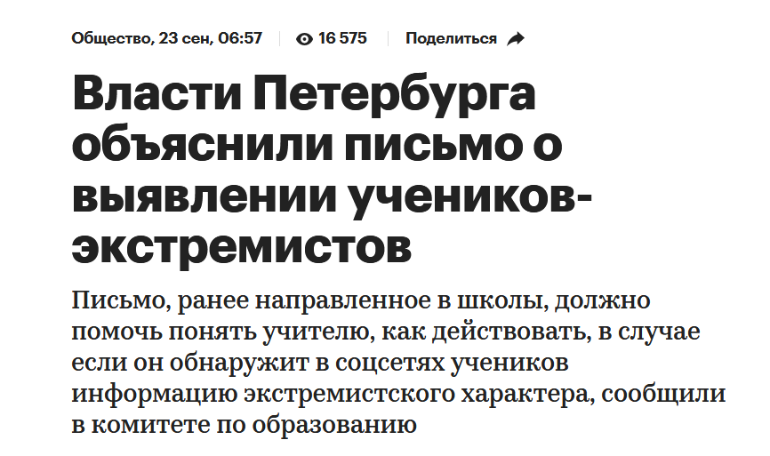
Письмо в школы с инструкцией о том, как распознать экстремистов среди учеников, не обязывает педагогов мониторить соцсети, а предлагает алгоритм действий, в случае если они заметят противозаконную информацию в соцсетях детей, сообщили РБК в пресс-службе комитета по образованию Санкт-Петербурга.
При обнаружении такой информации учителям рекомендуется сделать скриншот и составить служебную записку.
В петербургском отделении межрегионального профсоюза работников образования «Учитель» считают, что выявление экстремистов — задача правоохранительных органов. «Они [учителя] не должны относиться к своим ученикам как к подозреваемым, искать среди них преступников, как они считают, это противоречит логике профессии, — рассказал РБК председатель отделения Александр Кондрашев. — Ты делаешь либо одно, либо другое. Я считаю, что такая работа не должна вестись учителями, в том числе и социальными педагогами, у которых более сложная функция».

Slide 25
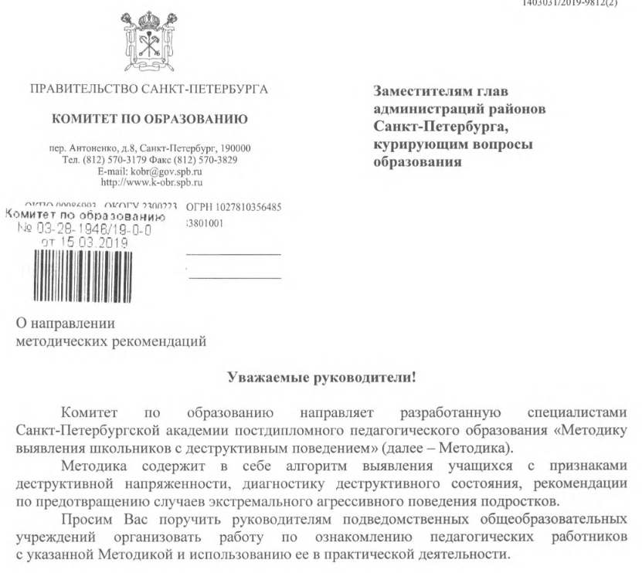
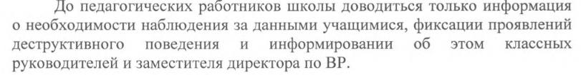

Slide 26
1 февраля 2018 года в школе №48 в Ленинском районе Кемерова ученик девятого класса на перемене демонстрировал одноклассникам принесенный им из дома перочинный нож и случайно зацепил лезвием стоявшую рядом ученицу седьмого класса. Девочку госпитализировали, ее здоровью ничего не угрожало. После инцидента директор школы был отстранен от работы по требованию губернатора Кемеровской области Амана Тулеева. В городской администрации также сообщили, что от работы был отстранен заместитель директора учебного заведения по ОБЖ "в связи с ненадлежащим исполнением служебных обязанностей", а главе управления образования Кемерова объявили выговор.

Slide 27
Запланированные мероприятия, направленные на выявление учеников с психическими отклонениями, склонных к агрессии и увлекающиеся насильственными ресурсами сети Интернет, коррекция их поведения и информирование правоохранительных структур выполняется формально.
Эффективная предупредительно-профилактическая работа с молодежью не ведется»
Письмо УФСБ России по Ярославской области от 27.12.2021 г
НЕОБХОДИМЫЕ ДЕЙСТВИЯ ПЕДАГОГА ПРИ ОБНАРУЖЕНИИ ПРИЗНАКОВ ДЕСТРУКТИВНОГО ПОВЕДЕНИЯ У ОБУЧАЮЩЕГОСЯ
проинформировать заместителя директора по ВР
проинформировать классного руководителя
привлечь к работе с обучающимся педагога-психолога для проведения
диагностических и, при необходимости, коррекционных мероприятий
привлечь родителей (законных представителей) обучающегося и
определить единую воспитательную стратегию
сообщить о признаках противоправных деяний обучающегося
администрации образовательной организации для принятия решения
об информировании сотрудника подразделения по делам
несовершеннолетних органа внутренних дел.

Slide 28
Склонность к деструктивному поведению
Динамическое наблюдение с фиксацией проявления критериев определения агрессивности:
1. Часто теряет контроль над собой.
2. Часто спорит, ругается со взрослыми (родителями, учителями, классным
руководителем).
3. Часто отказывается выполнять правила.
4. Часто специально раздражает людей.
5. Часто винит других в своих ошибках.
6. Часто сердится и отказывается сделать что-либо.
7. Часто завистлив, мстителен.
8. Чувствителен, очень быстро реагирует на различные действия окружающих
(детей и взрослых), которые нередко раздражают его.
9. Часто отказывается от выполнений деятельности.
10. Открыто избегает общения с окружающими (одноклассники и т.д.)
Диагностические признаки агрессивно-асоциального поведения
Вербальная агрессия может проявляться в различных формах:
- проявление грубости в речи;
- отрицательное речевое воздействие на окружающих;
- обидные для окружающих высказывания, задевающие их честь, достоинство и самолюбие;
- выражение своих негативных эмоций в неприемлемой, социокультурной форме, оскорбляющей окружающих.
Вербальную агрессию следует отличать от спонтанных вербальных реакций на стресс, сленговых высказываний, присущим определенным микрогруппам, выражения собственных негативных чувств и эмоций.
Когнитивный уровнь:
убеждения, неадекватные установки и представления, негативные ожидания
Мотивационный уровнень:
сознательные цели или бессознательные агрессивные стремления
на фоне негативных эмоций: злость, ярость, безразличие раздражение, зависть, отвращение,
нетерпимость, неистовство, ярость, бешенство и ненависть.
Целесообразно учитывать правило «левой стороны». Согласно ему, то, что человек хочет показать окружающим, отражается на правой половине его тела, а то, что он реально переживает, - на левой.
Предположить, что ребенок агрессивен можно, если в течение
не менее чем 6 месяцев в его поведении проявлялись хотя бы 4 признака. Ребенку, в поведении которого наблюдается большое количество признаков агрессивности, необходима помощь специалиста - психолога или врача

Slide 29
ЭТАПЫ РАБОТЫ С ОБУЧАЮЩИМСЯ ПРИ ВЫЯВЛЕНИИ
ПРИЗНАКОВ ДЕСТРУКТИВНОГО ПОВЕДЕНИЯ
С педагогом-психологом проведение диагностики подростка для определения его психофизического, педагогического, социального, психологического статуса; выявления значимых для личностного роста показателей: мотивации достижений, социального интереса, творческого потенциала, сложных состояний (тревожности, агрессии) с целью составления «Карты личности подростка» и получения рекомендаций по коррекции поведения подростка
Проектирование действий педагогов и подростка: налаживание доверительных отношений; организация совместного с подростком поиска причин возникновения проблемы, возможных последствий ее сохранения (или преодоления); взгляд на ситуацию со стороны; разделение функций и ответственности по решению проблемы; совместное определение наиболее оптимальных вариантов разрешения проблемы
Деятельностный этап: поддержать подростка психологически; обеспечивать безопасность, защищать его интересы и права перед сверстниками, родителями, преподавателями. Привлечение специалистов (психолога и социального педагога). Социальный педагог может выполнять функцию развенчания негативных установок, а педагог-психолог — взять на себя роль эмоциональной отдушины» человека, безусловно принимающего подростка. Включение подростка в общественно-полезную коллективную деятельность, позволяющую реализовать потребность в самоутверждении; развитие «полезных» интересов подростка
Анализ результатов деятельности: совместные с подростком обсуждения успехов и неудач предыдущей деятельности, констатация факта разрешимости или неразрешимости проблемы, совместное осмысление нового опыта, определение перспектив, формирование жизненных устремлений подростка, связанных с будущей профессией

Slide 30
ДЕЙСТВИЯ ПЕДАГОГА ПРИ СОПРОВОЖДЕНИИ
ОБУЧАЮЩЕГОСЯ
выстроить конструктивное взаимодействие с обучающимся и его родителями (законными представителями), иными значимыми для подростка лицами, мнение которых для него важно
выявить проблемы, особенности развития и потенциала обучающегося
обеспечить постоянную поддержку подростку в направлении позитивных изменений
организовать специализированную комплексную помощь в процессе индивидуального сопровождения
оказать индивидуальную помощь в развитии социальной компетентности через вовлечение подростка в различные мероприятия
обеспечить поддержку обучающегося социальной группой подростов и молодежи, имеющей позитивные социальные цели
организовать взаимодействие специалистов с семьей обучающегося по его сопровождению; а также при необходимости работу по коррекции детско(подростково)-родительских отношений
Главная цель — переключить внимание и активизировать положительные качества и внутренний потенциал обучающегося,
мотивировать его на социально-позитивное и законопослушное поведение.
Важной составляющей воспитательной деятельности педагога является мотивирование обучающихся к участию в
молодежных объединениях.

